Slide 1
1.2 Lengte
Een aantal sommen

Slide 2
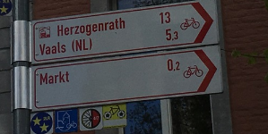
11
200
130
200
m
0,2
km
=
13 km =
130
hm

Slide 3
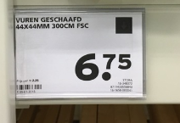
12
3
4,4
3
m
300 cm =
44 mm =
4,4
cm

Slide 4
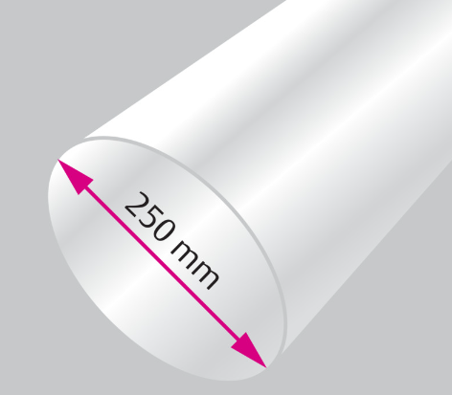
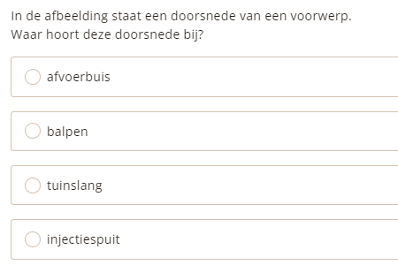
13
☻

Slide 5
1.3 Gewicht
Een aantal sommen

Slide 6
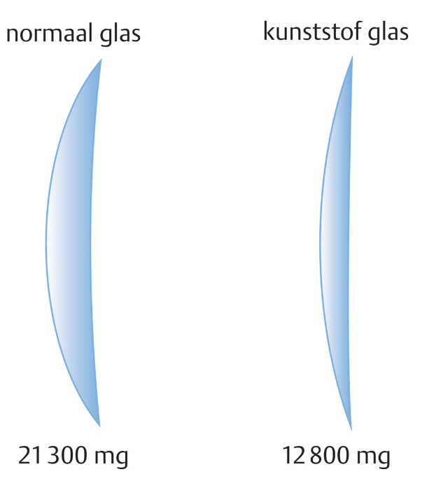
11
1
2
12 800 mg =
12,8
g
12,8
12,8
15,4
1,
0
4

Slide 7
12
1lt
97,087… = 97 lt
100 kg = 97 lt
1 lt
1,03 kg
100 kg
37,50
0,38659.. = 0,39

Slide 8
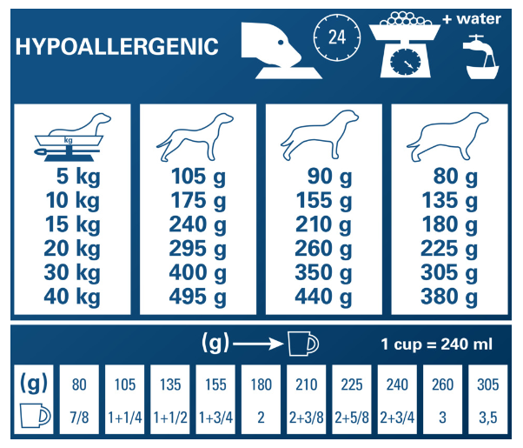
13
2 x 240 ml =
480 ml

